Slide 1
AI Education 課程主題
Unit 9 溫度感測
Copyright © 2023 Richlink Technology Co., Ltd.
All right reserved
著作權保障，請勿翻印。汯鉅科技股份有限公司
January 2021

Slide 2
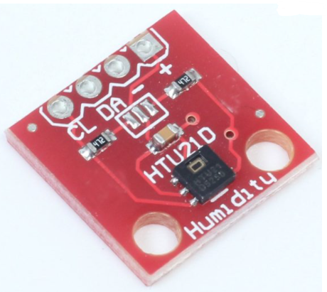
設計原理—介紹溫溼度感測器HTU21D
基於法國Humirel 公司高性能的濕度感應元件製成，傳感器輸出經過標定的數字信號，標準I2C 格式。多樣化的輸出方式，寬的工作電壓範圍，同時具有很高的溫度精度和濕度精度。HTU21 系列模塊專為低功耗小體積應用設計，具有良好的品質、快的響應速度、抗干擾能力強、性價比高等優點傳感器重要參數：
供電電壓：1.5V—3.6V
濕度測量範圍：0—100%RH
溫度測量範圍:-40℃—105℃
最大消耗功率:2.7uW
通信方式:I2C
濕度精度範圍（10%RH to 95%RH）:HTU21D±2%RH
濕度遲滯：±1%RH
測量時間：50ms
年漂移量：-0.5%RH/year
響應時間：5 s

Slide 3
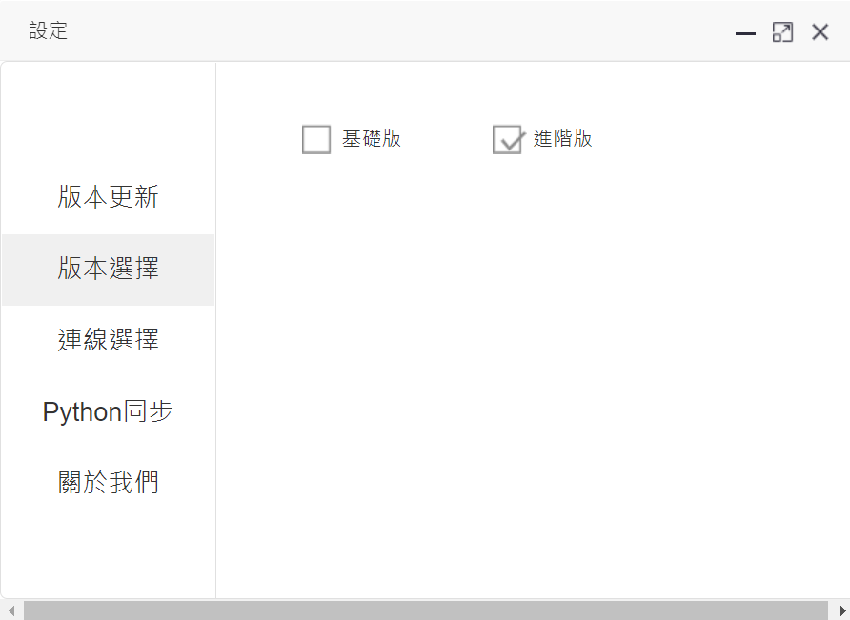
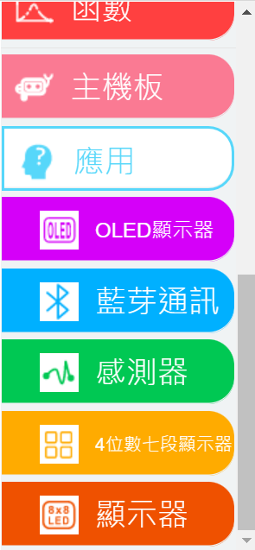


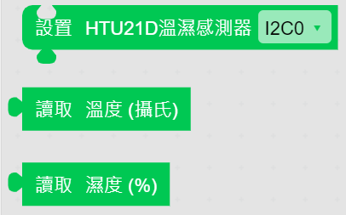
設計原理—PyCode軟體介紹
1. 環境設定中的版本選擇勾選進階版
2. 點選應用並找到感測器積木

Slide 4

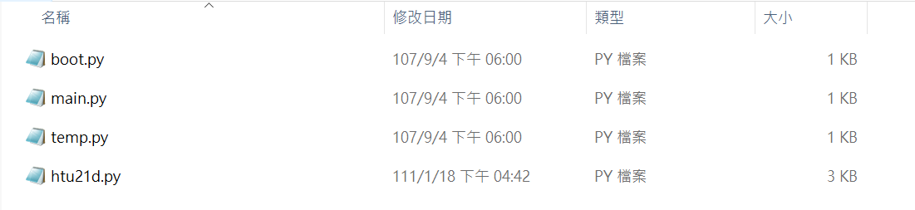
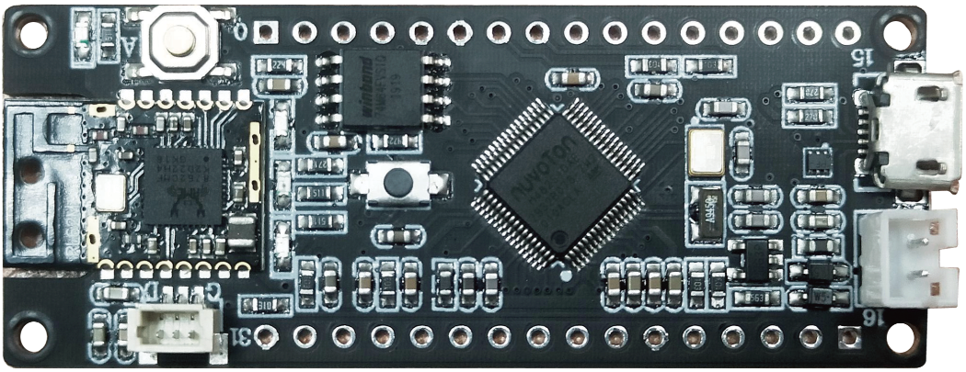
設計原理—PyCode軟體介紹
3. 確認EASYPY磁碟內已經有”htu21d.py”的Library函數庫
按鍵A
如何看到EASYPY磁碟?
方法一
按住按鍵A然後使用USB線來連接ePy-Lite及電腦
鬆開按鍵A就會出現EASYPY磁碟了
方法二
使用USB線連接ePy-Lite及電腦
按住按鍵A, 然後按一下重置鍵
鬆開按鍵A就會出現EASYPY磁碟了
USB插座
重置鍵

Slide 5
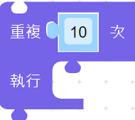
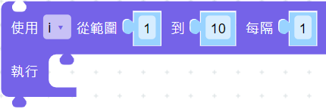




程式設計—流程圖
功能說明—我們想要讀取溫溼度數值每一秒一次共10次並顯示在PyCode訊息視窗中
使用Blockly程式積木有
流程圖
感測器設定
讀取溫度
顯示於訊息視窗
等待1秒

Slide 6
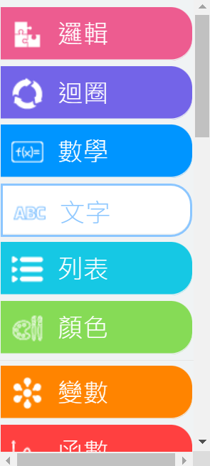
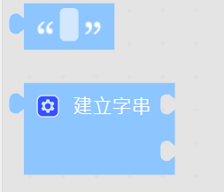
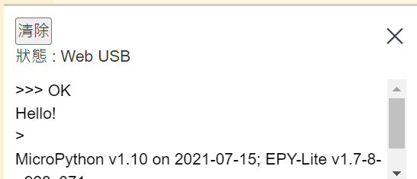

程式設計—如何將數值在電腦螢幕上印出
我們常常會需要將數值輸出到電腦螢幕上，以便程式的測試或訊息顯示等工作。這種時候，文字輸出的積木函數print( )就可以發揮它無比強大的功用。
例如我們要在訊息視窗中顯示"Hello!“如下圖
點選“文字”積木塊, 並找到”輸出”

Slide 7
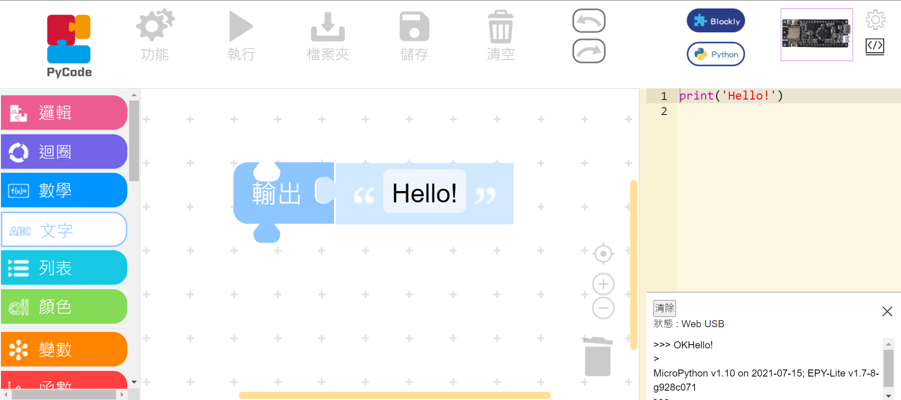
程式設計—如何將數值在電腦螢幕上印出
>>>代表訊息從這印出數值
OK 代表ePy主機板啟動執行工作正常, 如有任何程式錯誤發生則會印出錯誤訊息方便查找原因來除錯
電腦依照我的程式顯示Hello!
如果我們想要Hello!能夠換行印出而不是接在OK之後, 要如何來加入換行?

Slide 8
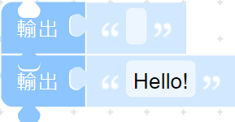
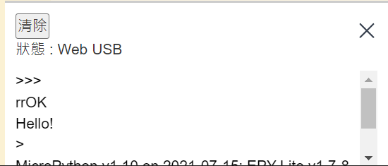
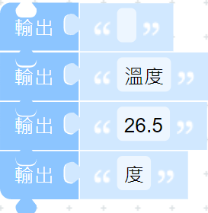
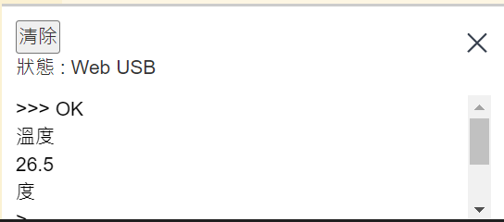
程式設計—如何將數值在電腦螢幕上印出
範例1
增加一個輸出空白積木塊來做到換行
範例2
印出溫度數值, 但是如何讓溫度及數值可以印在同一行?

Slide 9
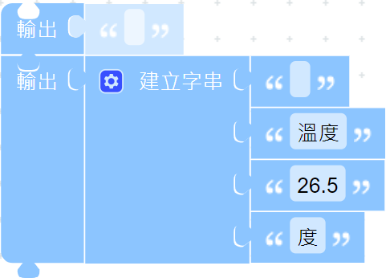
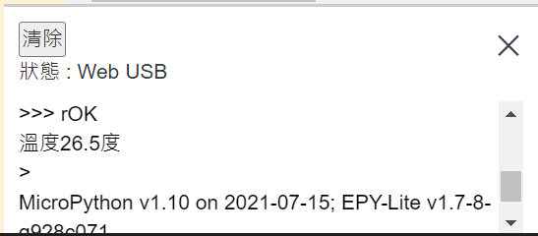
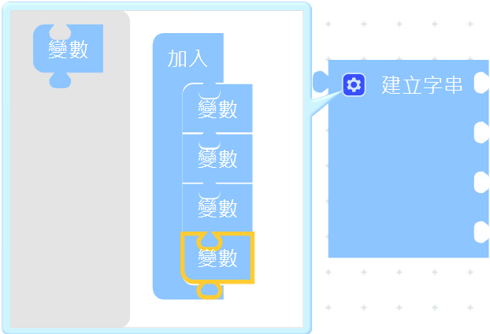
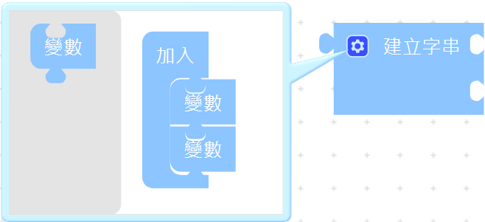

程式設計—如何將數值在電腦螢幕上印出
範例3
使用建立字串的積木塊將溫度, 數值及單位印出在同一行上
點選 來增加字串, 將左邊“變數”積木拉到加入積木塊內

Slide 10

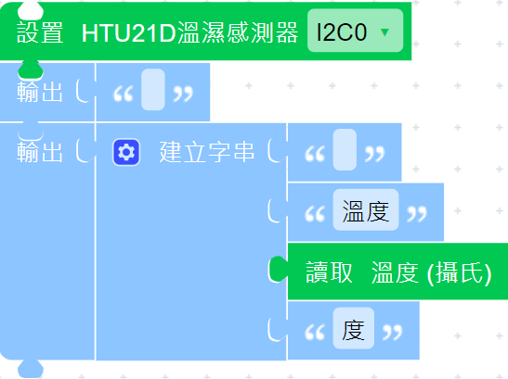
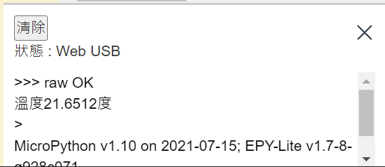
程式設計(一)
Blockly程式範例1
實測結果
設置HTU21D感測器
讀取溫度並輸出顯示
按下執行
電腦依照我們的程式顯示溫度數值

Slide 11
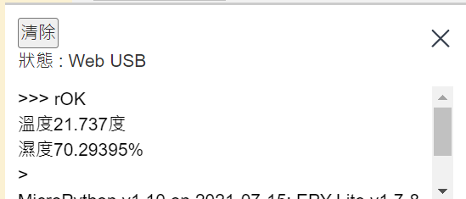
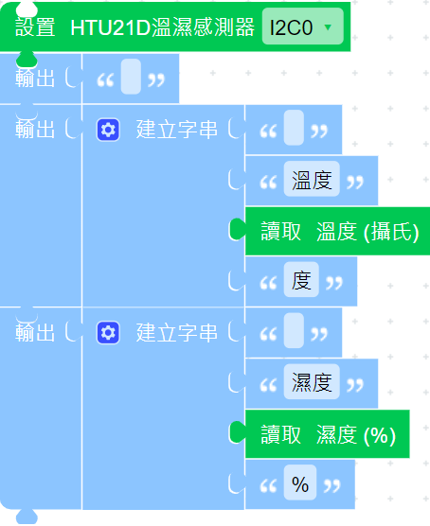
程式設計(一)
Blockly程式範例2
實測結果
設置HTU21D感測器
讀取溫度並輸出顯示
讀取濕度並輸出顯示
電腦依照我們的程式顯示溫度及濕度數值

Slide 12
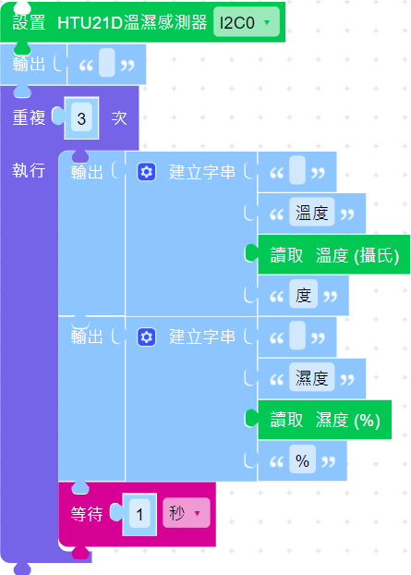
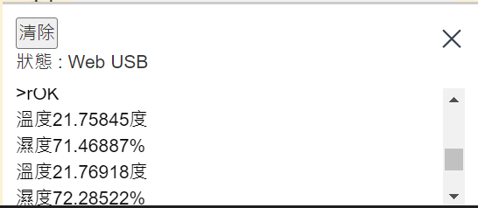
程式設計(一)
Blockly程式範例3
實測結果
重複3次來讀取溫溼度數值並顯示
每完成一次讀取需等待1秒
電腦依照我們的程式顯示3次溫度及濕度的數值

Slide 13
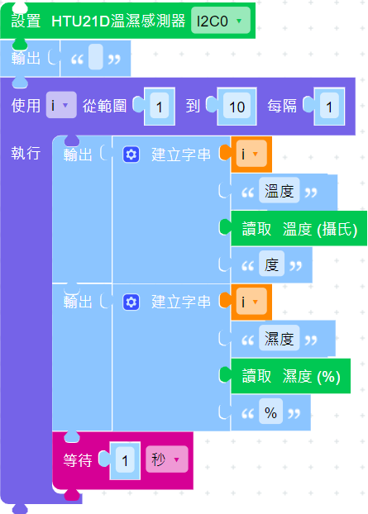
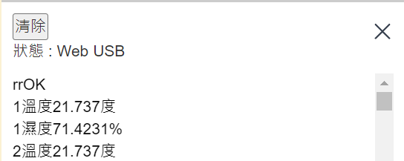
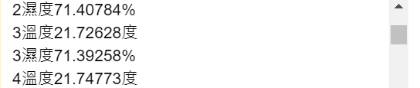
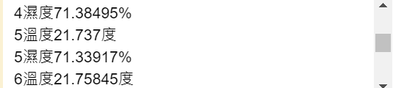
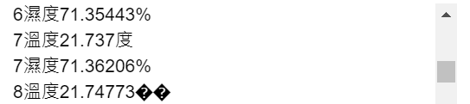
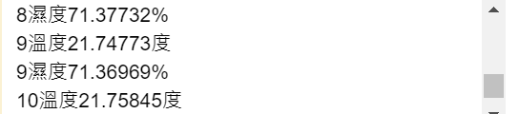

程式設計(一)
Blockly程式範例4
實測結果
如何在每一筆讀取數值加入編號呢
我們採用另一個迴圈指令來知道編號並做輸出
電腦依照我們的程式顯示溫度及濕度的數值, 並標記上數據編號

